Slide 1

Valutazione Metodologica ed Applicativa di KAN, MLP, Random Forest e XGBoost con Tecniche di Ottimizzazione su differenti casi di studio
Relatore: Prof. Damiana Lazzaro
Presentata da: Martin Tomassi
Sessione Unica
Anno Accademico 2024/2025

Slide 2
Obiettivi della Tesi
Studio Teorico dei Modelli: Analisi dei fondamenti matematici e delle architetture di Random Forest, XGBoost, MLP e KAN.
Analisi Metodologica ed Applicativa: Valutare l'efficacia dei modelli in scenari reali attraverso un'analisi approfondita.
Addestramento & Valutazione: Addestrare i modelli su tre casi di studio diversi per tipologia di problema (regressione e classificazione) e natura dei dati (tabellari, serie storiche, immagini).
Studio di Ablazione Post-Training: Analizzare l'impatto del pruning (riduzione dei parametri) per misurare il compromesso tra la complessità del modello e le prestazioni predittive.

Slide 3
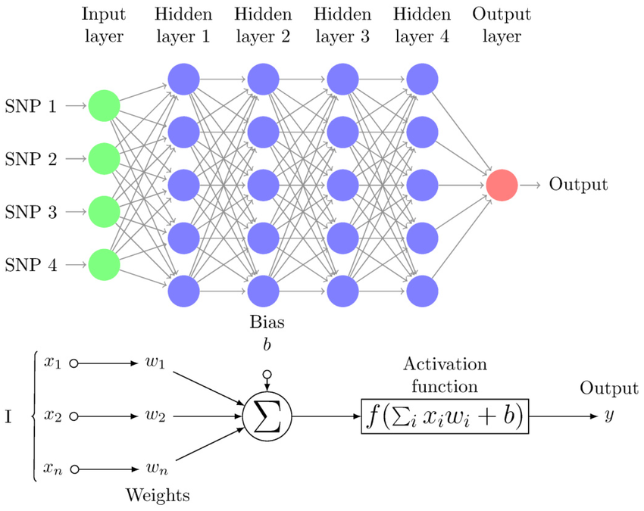
Multi-layer Perceptron (MLP)
MLP è una rete neurale artificiale che elabora i dati attraverso una serie di strati di neuroni:
Strato di input: riceve i dati iniziali.
Strati nascosti: elaborano i dati in uno o più passaggi.
Strato di output: produce il risultato finale.
Le MLP possono risolvere problemi non lineari grazie ai loro strati nascosti ed alle funzioni di attivazione.
Il processo in ogni neurone si svolge in due fasi:
Somma Ponderata: gli input vengono moltiplicati per i pesi, sommati e arricchiti da un bias.
Funzione di Attivazione: il risultato della somma passa attraverso una funzione non lineare che decide l'output del neurone.

Slide 4
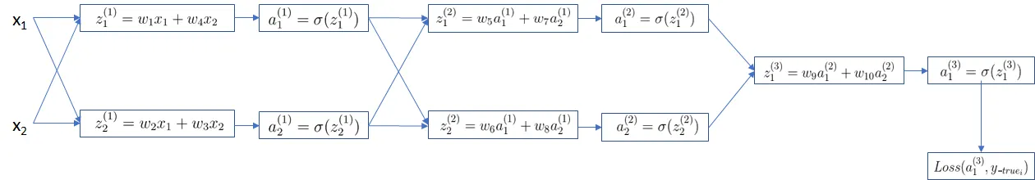
Backpropagation
La Backpropagation è l'algoritmo che permette ad una MLP di imparare. Funziona in senso opposto al flusso dei dati, dall'output all'input. Il suo obiettivo è ridurre l'errore tra la previsione della rete e il valore corretto.
Procedimento:
Calcolo dell'Errore: Si calcola l'errore finale nello strato di output utilizzando una funzione di perdita (Loss).
Propagazione all'Indietro: L'errore viene propagato "all'indietro" nella rete. La Chain Rule (regola della catena) viene utilizzata per calcolare come ogni peso e bias contribuisce all'errore totale.
Aggiornamento dei Parametri: Un ottimizzatore come il Gradient Descent prende le informazioni sull'errore (il "gradiente") e le usa per modificare i pesi ed i bias, avvicinando la rete alla soluzione ottimale.
Questo processo si ripete finché l'errore non è minimo, permettendo alla rete di diventare più accurata.

Slide 5




Curve di Bézier
Una curva di Bézier è una curva parametrica (il che significa che tutte le coordinate della curva dipendono da una variabile indipendente t, compresa tra 0 e 1).
𝑩 𝑡 = 𝑷₀ + 𝑡 𝑷₁ − 𝑷₀ = 1 − 𝑡 𝑷₀ + 𝑡𝑷₁
Dati tre punti, possiamo calcolare la curva quadratica di Bézier:
𝑸₀ 𝑡 | = | 1 − 𝑡 | 𝑷₀ + 𝑡𝑷₁
𝑸₁ 𝑡 | = | 1 − 𝑡 | 𝑷₁ + 𝑡𝑷₂
𝑩 𝑡
= 1 − 𝑡 𝑸₀ + 𝑡𝑸₁
= 1 − 𝑡 1 − 𝑡 𝑷₀ + 𝑡𝑷₁ + 𝑡 1 − 𝑡 𝑷₁ + 𝑡𝑷₂
= 1 − 𝑡 ²𝑷₀ + 2 1 − 𝑡 𝑡𝑷₁ + 𝑡²𝑷₂

Slide 6
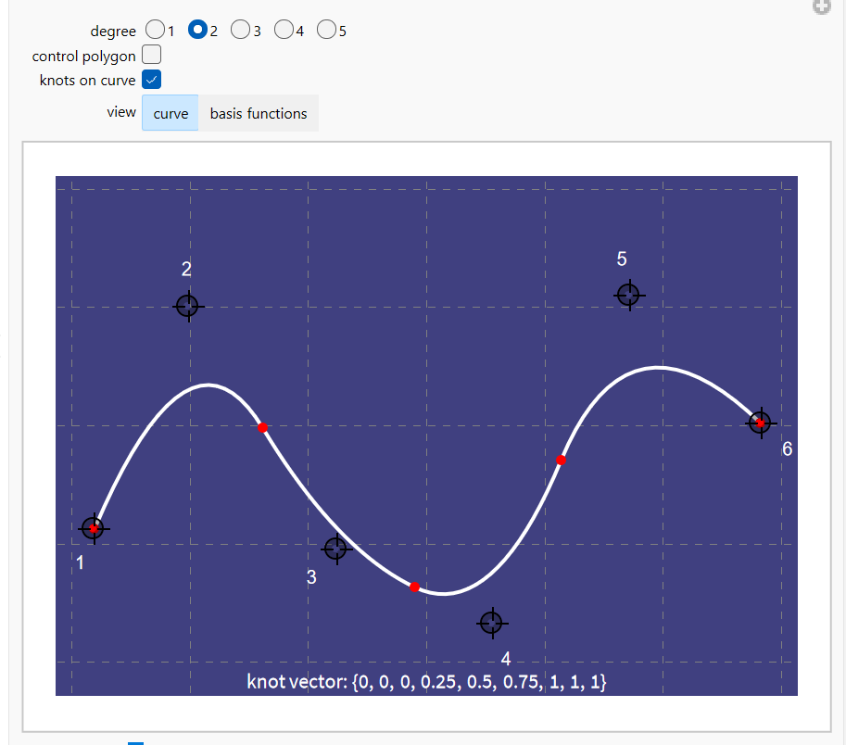
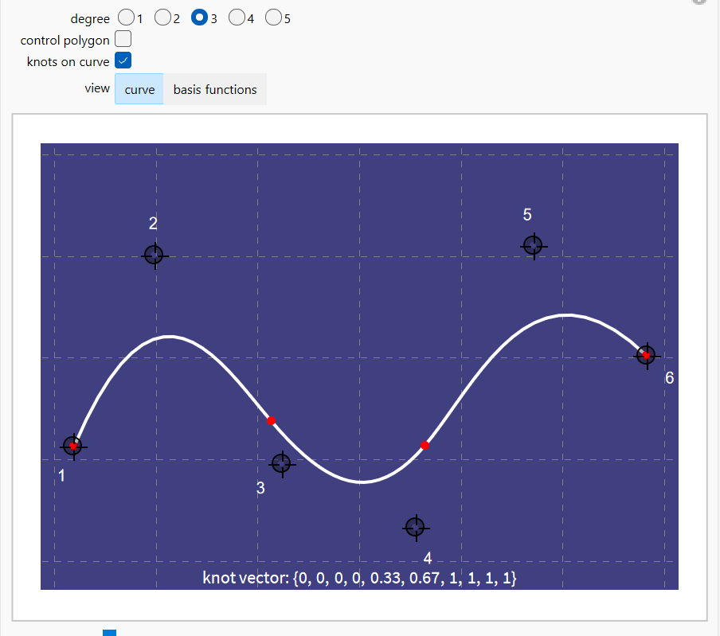
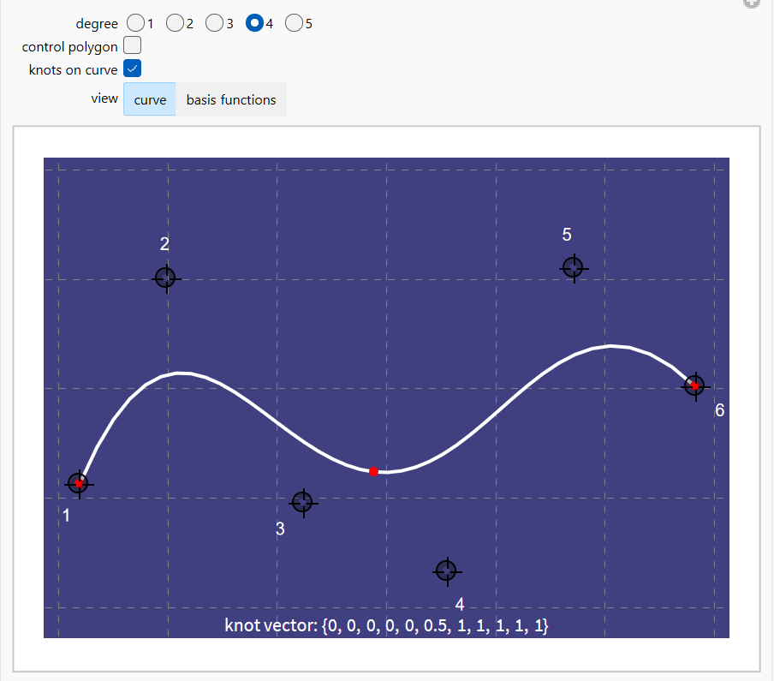
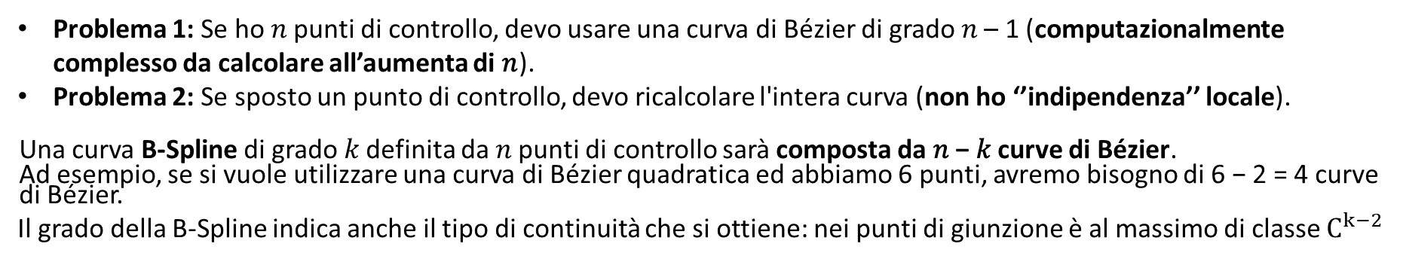
Dalle curve di Bézier alle B-Spline
Problema 1: Se ho 𝑛 punti di controllo, devo usare una curva di Bézier di grado 𝑛 – 1 (computazionalmente complesso da calcolare all’aumenta di 𝑛).
Problema 2: Se sposto un punto di controllo, devo ricalcolare l'intera curva (non ho ‘’indipendenza’’ locale).
Una curva B-Spline di grado 𝑘 definita da 𝑛 punti di controllo sarà composta da 𝑛 − 𝑘 curve di Bézier.
Ad esempio, se si vuole utilizzare una curva di Bézier quadratica ed abbiamo 6 punti, avremo bisogno di 6 − 2 = 4 curve di Bézier.
Il grado della B-Spline indica anche il tipo di continuità che si ottiene: nei punti di giunzione è al massimo di classe $C^{k−2}$

Slide 7
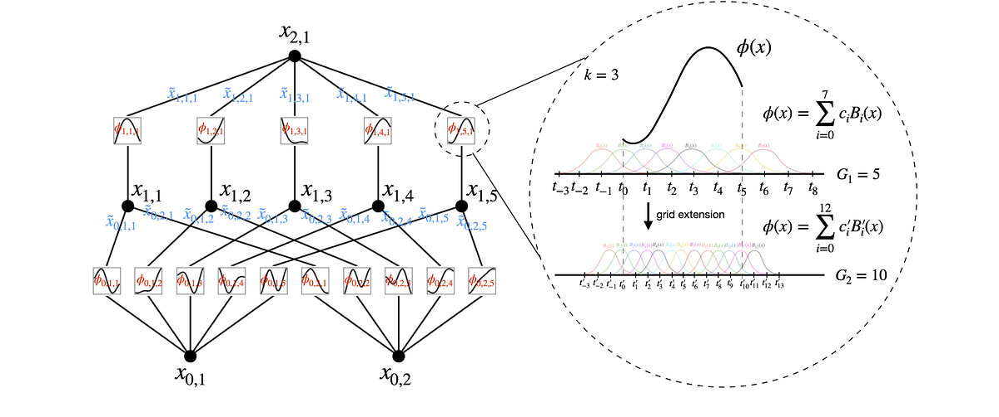
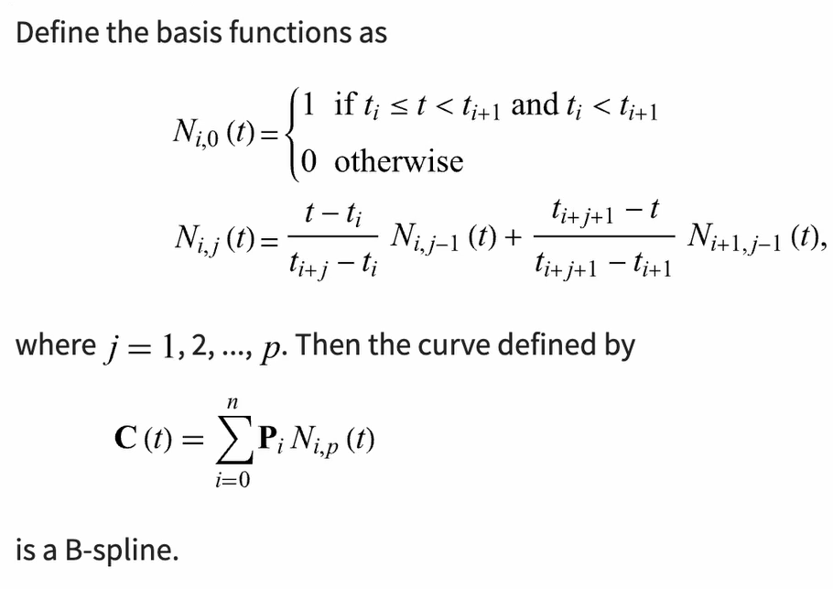
B-Spline
Le B-spline sono funzioni polinomiali a tratti. Nelle reti KAN, servono a definire le funzioni di attivazione in modo flessibile.
Sono definite da una griglia di controllo che è l'insieme di tutti i punti di controllo che definiscono la forma di una B-spline.
Sono continue e differenziabili.
Hanno controllo locale: cambiare un punto di controllo influisce solo su una zona locale della curva.
I parametri possono essere usati come pesi addestrabili.
Algoritmo di de Boor-Cox: metodo ricorsivo per la costruzione di B-spline

Slide 8

Universal Approximation Theorem (UAT)
Enunciato: ogni funzione continua $f$ su $[0,1{\left.]\right.}^{n},$può essere approssimata da una rete feedforward con un singolo hidden layer con un numero finito di neuroni.
Formula:
$$f\left(x\right)≈\sum_{i=1}^{N}{c_{i}}σ\left(w_{i}⋅x+b_{i}\right) \text{con} \sup_{x∈K}∣f\left(x\right)−\hat{f}\left(x\right)∣ <ε$$
Implicazione: le MLP sono degli approssimatori universali di funzioni.
Limite: il teorema è esistenziale, non costruttivo → non garantisce come trovare i parametri ottimali.

Slide 9

Kolmogorov-Arnold Representation Theorem (KART) - KAN
Enunciato: ogni funzione continua multivariata 𝑓 su $[0,1{\left.]\right.}^{n},$può essere scritta come una combinazione di somme di funzioni continue univariate.
Formula:
$$f\left(x_{1} , … , x_{n}\right)=\sum_{q=1}^{2n+1}{{\text{Φ}}_{q}}(\sum_{p=1}^{n}{φ_{q,p}}\left(x_{p}\right))$$
Implicazione: fornisce la base teorica delle KAN, che usano funzioni univariate parametriche sugli archi.
Limite: Il teorema è esistenziale, non costruttivo → non indica come determinare esplicitamente le funzioni univariate ${\text{Φ}}_{q}$e $φ_{q,p}$.

Slide 10

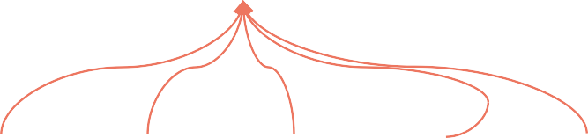
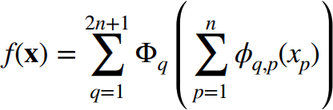





Kolmogorov-Arnold Network (KAN)
𝑜₁
Questa rete kan può essere considerata come due livelli applicati in sequenza:
Il primo livello mappa 2 caratteristiche di input in 5 caratteristiche di output.
Il secondo livello mappa 5 caratteristiche di input in 1 caratteristica di output.
𝑛 = 2
2𝑛 + 1 = 5
𝜑₁
𝜑₂
𝜑₃
𝜑₄
𝜑₅
ℎ₁
ℎ₂
ℎ₃
ℎ₄
ℎ₅
Viene sommato l'output delle funzioni apprendibili
Invece di avere pesi apprendibili, abbiamo funzioni apprendibili.
^{𝜑}1,1
^{𝜑}2,1
^{𝜑}3,1
^{𝜑}4,1
^{𝜑}5,1
^{𝜑}1,2
^{𝜑}2,2
^{𝜑}3,2
^{𝜑}4,2
^{𝜑}5,2
𝑥₁
𝑥₂

Slide 11
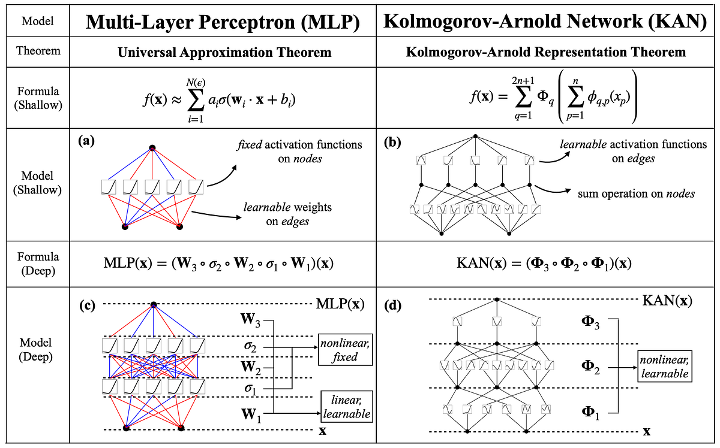

Slide 12
KAN selezionano il meglio di MLP e Spline
Spline
Ottime per dati a bassa dimensionalità.
Controllo locale utile per l'apprendimento continuo (Continual Learning).
Possono essere regolate le risoluzioni delle Spline.
MLP
Backpropagation
Ottimi per la composizionalità (adatta ad apprendere e sfruttare pattern composizionali).
Aumentare gli strati/la larghezza per aggiungere complessità (scalabilitá).
Le KAN superano la curse of dimensionality che affligge le MLP tradizionali. L'errore di approssimazione di una KAN dipende principalmente dalla risoluzione della griglia spline, rendendolo quasi indipendente dalla dimensione dell'input. Questo si traduce in scaling laws più favorevoli

Slide 13
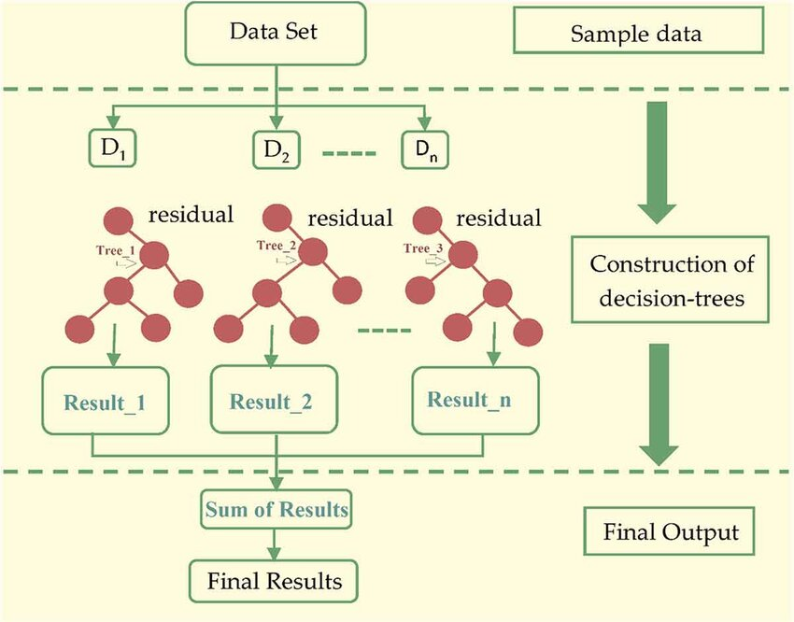
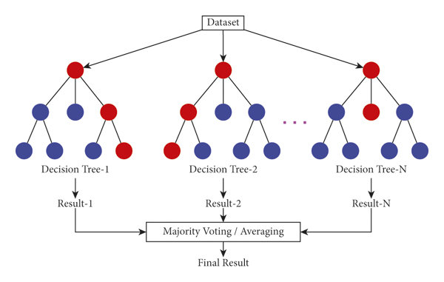
XGBoost & Random Forest
XGBoost: Algoritmo di ensemble che costruisce alberi decisionali in modo sequenziale. Ogni nuovo albero corregge gli errori del precedente.
Random Forest: Algoritmo di ensemble che combina le previsioni di più alberi decisionali. Ogni albero è addestrato su un sottoinsieme casuale di dati e feature.

Slide 14
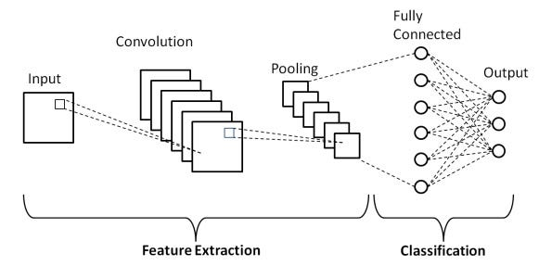
CNN
L'architettura classica delle CNN include blocchi convoluzionali per l'estrazione delle feature, seguiti da strati completamente connessi (fully connected) per la classificazione finale.
Modifica applicata: i classificatori standard fully connected sono stati sostituiti da una KAN per confrontare questa architettura con una CNN con MLP.

Slide 15
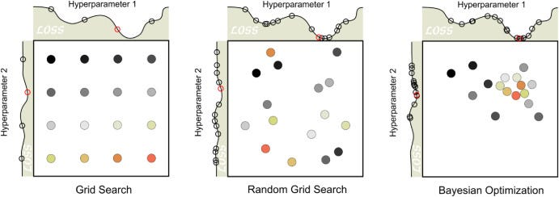
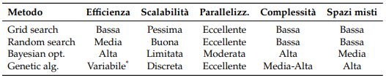
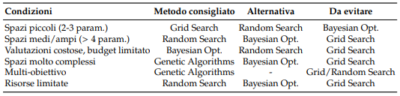
Random Search per l’Ottimizzazione degli iperparametri
Per i casi di studio, è stato scelto il Random Search, rispetto a Grid Search, Bayesian Optimization ed Algoritmi Genetici.
Le motivazioni principali sono:
Efficienza su spazi ampi.
Scalabilità.
Semplicità e parallelizzazione.
Flessibilità.

Slide 16
Progettazione e Ambiente di Sviluppo
Tecnologie e Librerie:
Analisi Dati: NumPy e pandas.
Machine Learning: PyTorch, pykan, scikit-learn e XGBoost.
Visualizzazione: matplotlib e seaborn.
Infrastruttura:
Prototipazione: è stata effettuata su Google Colab.
Sperimentazione su larga scala: è stato utilizzato il Cluster HPC dell'Università di Bologna con gestione delle GPU tramite SLURM.
Riproducibilità: ambienti virtuali dedicati (venv) con un file requirements.txt.

Slide 17

Metriche e Complessità dei Modelli
Metriche di performance:
Regressione: MSE, MAE, MAPE, $R^{2}$, $R^{2} adjusted$e Max Error.
Classificazione: Accuracy, Precision, Recall, F1-score Macro/Weighted, Confusion Matrix, AUC ROC/PR OVR Weighted.
Stima dell'incertezza delle metriche: Gli intervalli di confidenza al 95% sono stati calcolati tramite bootstrap.
Complessità dei modelli:
Oltre alle performance, è stata misurata la complessità di ciascun modello.
Per le reti neurali, la complessità è il numero totale di parametri.
Per gli ensemble, la complessità è il numero totale di nodi in tutti gli alberi.

Slide 18
Caso 2 — Obiettivo
Problema: classificare i livelli di inquinamento da PM2.5 in India.
Dataset: misurazioni orarie di PM2.5 e variabili meteo da 453 città indiane (2010-2023).
Obiettivi:
Trasformare il problema da regressione a classificazione ordinata (6 classi AQI).
Confrontare le performance di 4 modelli diversi (MLP, KAN, RF, XGBoost).
Valutare l'impatto di feature engineering e bilanciamento delle classi.

Slide 19
Caso 2 — Data Preparation
Origine Dati: Central Pollution Control Board (CPCB) del Governo Indiano.
Fasi di Pre-elaborazione:
Unione Dati: caricamento e fusione di 453 file CSV (uno per città) in un unico dataframe.
Pulizia e unificazione: rimosse colonne ridondanti.
Gestione Missing Values:
Rimosse colonne con >40% di dati mancanti.
I restanti valori mancanti sono stati riempiti con forward-fill e poi con la media.
Ricampionamento: dati aggregati a livello statale con media giornaliera per semplificare l'analisi.
Outlier: rimossi gli outlier usando l'algoritmo Isolation Forest.

Slide 20
Caso 2 — Features e Target
24xFeatures (Input):
Dati Temporali: Anno, mese, giorno del mese, giorno della settimana, giorno dell'anno, settimana dell'anno, trimestre.
Stato di Misurazione: Variabile categorica.
Valori Ritardati (Lag Features): Valori storici di PM2.5, CO e O3 a 1, 2, 3 giorni, 1 settimana, 1 mese e 1 anno.
Variabile Target (PM2.5):
Conversione del dato continuo di PM2.5 in 6 classi discrete basate sull'indice AQI (Air Quality Index) dell'EPA, da GOOD a HAZARDOUS. Le classi sono mappate a valori interi da 1 a 6.

Slide 21
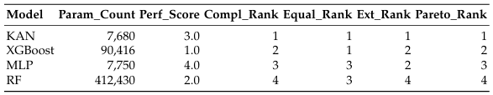
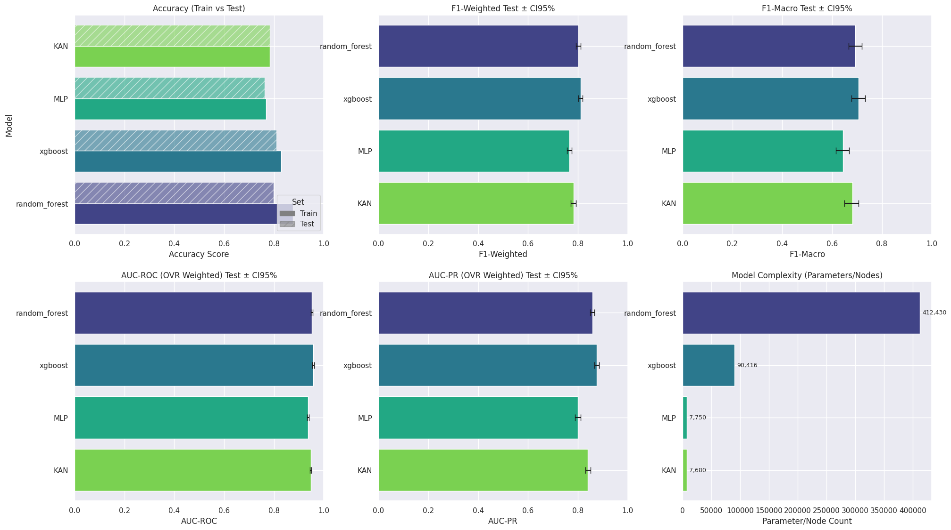
Caso 2 — Valutazione dei Modelli
XGBoost è il modello migliore in tutte le metriche aggregate.
F1-Weighted Test:
XGBoost: 0.8107
Random Forest: 0.7997
KAN: 0.7823
MLP: 0.7654
Complessità:
KAN: 7.7k
MLP: 7.8k
XGBoost: 90k
Random Forest: 412k
Trade-off:
KAN offre il miglior compromesso tra accuratezza e bassa complessità.
XGBoost vince in termini di performance assolute.

Slide 22
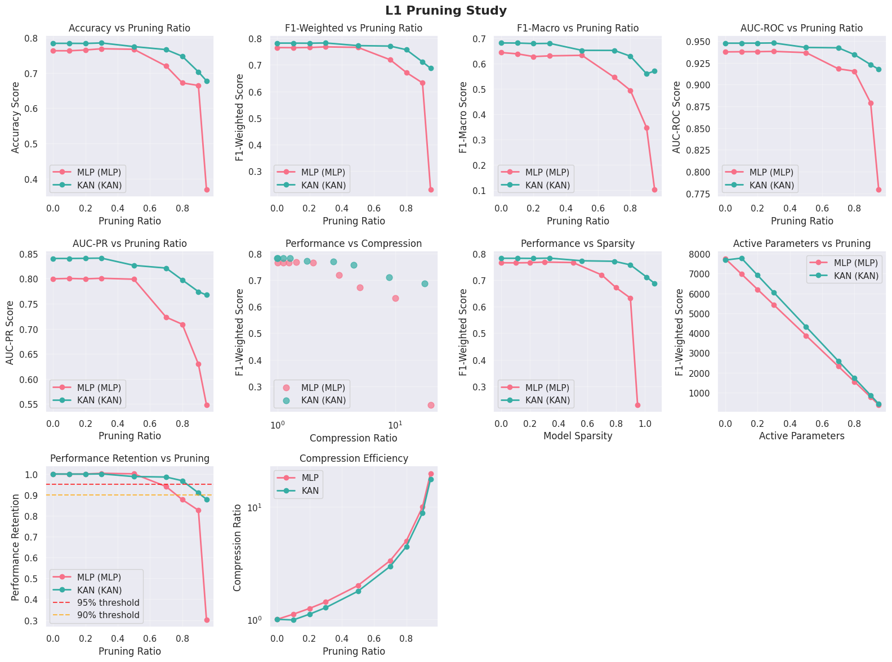
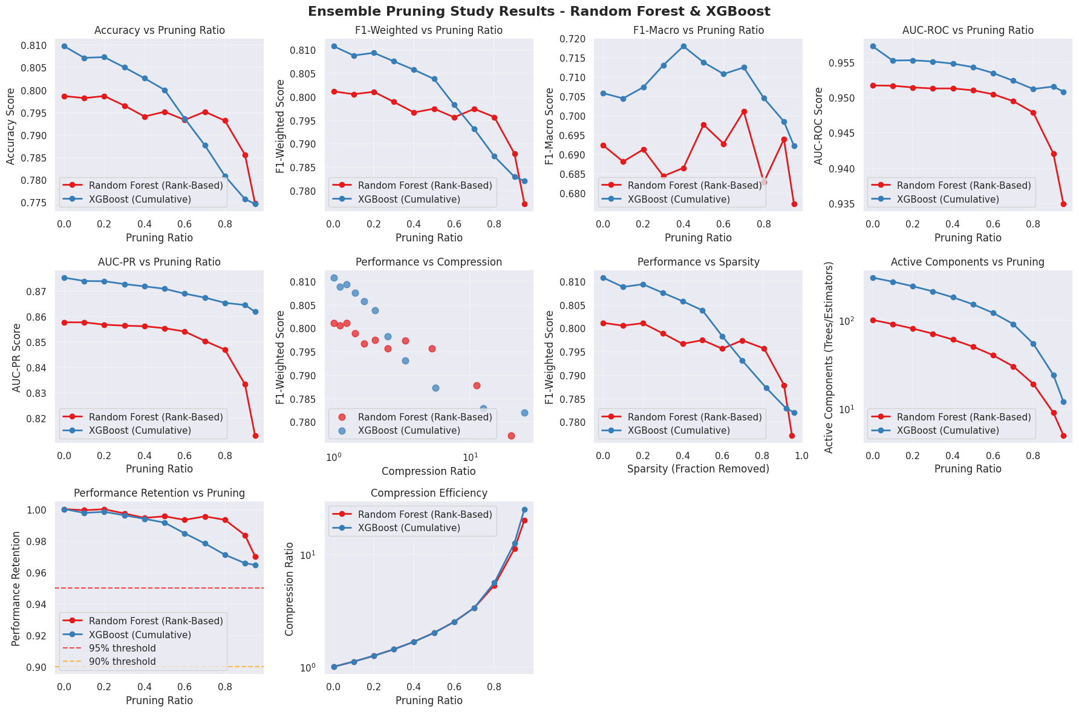
Caso 2 — Studio di Ablazione
Best Trade-Off:
XGBoost: 0.7982 con 60% di pruning e 2.5× di compressione.
KAN: 0.7710 con 70% di pruning e 3.0× di compressione.
Random Forest: 0.7878 con 90% di pruning e 11.1× di compressione.
MLP: 0.7662 con 50% di pruning e 2.0× di compressione.

Slide 23
Caso 3 — Obiettivo
Problema: Classificare l'età di una persona a partire da immagini del volto.
Dataset: UTKFace, una raccolta di 20,000 volti con un'ampia variabilità di età (0-116 anni), etnia, genere e qualità dell'immagine.
Obiettivi Principali:
Trasformare la stima dell'età da un problema di regressione ad un problema di classificazione in fasce d'età (child, young, adult, senior).
Confrontare le performance di CNN con classificatori finali MLP e KAN.
Analizzare il trade-off tra prestazioni e complessità di ciascuna architettura.

Slide 24
Caso 3 — Data Preparation
Origine Dati: Il dataset UTKFace fornisce volti annotati con età, genere ed etnia, codificati nei nomi dei file (<age>_<gender>_<ethnic>_...jpg).
Fasi di Pre-elaborazione:
Estrazione Etichette: Analisi dei nomi dei file per estrarre e pulire le etichette di età, genere ed etnia.
Discretizzazione Età: L'età, originariamente continua, è stata convertita in 4 fasce d'età (child, young, adult, senior) per una classificazione più robusta.
Bilanciamento Dataset: Il dataset è stato bilanciato campionando un numero quasi uguale di immagini per ogni fascia d'età, per evitare che il modello privilegi le classi più numerose.
Normalizzazione Immagini: Tutte le immagini sono state ridimensionate a 224x224 pixel e normalizzate per essere compatibili con le CNN.

Slide 25

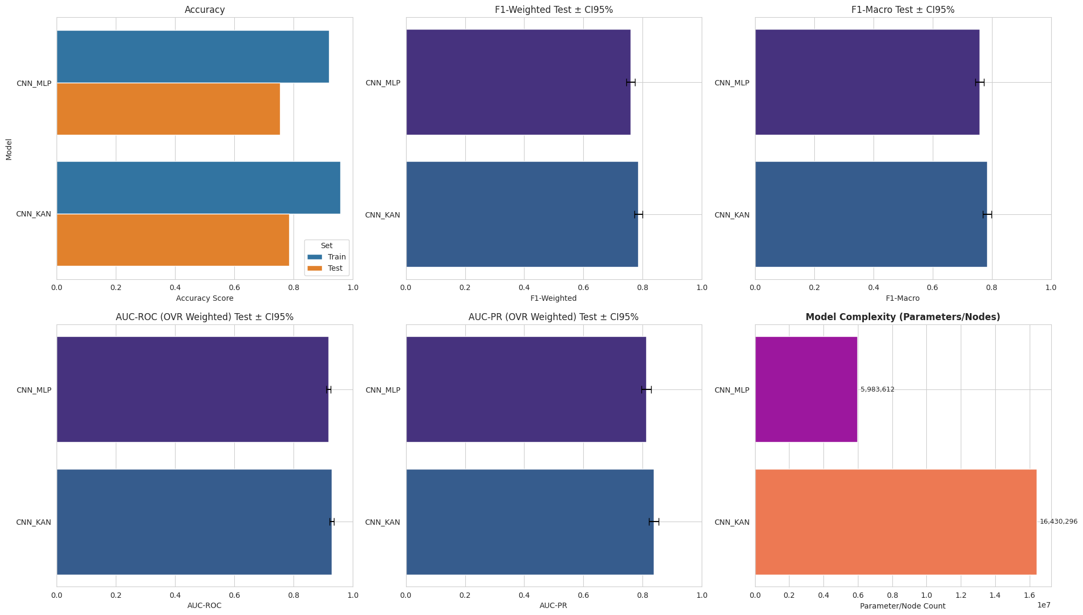
Caso 3 — Valutazione dei Modelli
CNN+KAN è il modello migliore in tutte le metriche aggregate.
F1-Weighted Test:
CNN+KAN: 0.7843
CNN+MLP: 0.7595
Complessità:
CNN+MLP: 6 milioni
CNN+KAN: 16.4 milioni
Trade-off:
CNN+KAN offre prestazioni migliori in assoluto.
CNN+MLP rappresenta un eccellente compromesso tra performance e complessitá.

Slide 26
Conclusioni
La scelta del modello ideale dipende dal problema e dai vincoli operativi: non esiste una soluzione universale.
XGBoost è il modello migliore per l'accuratezza su dati tabulari.
KAN offre un ottimo compromesso tra performance e complessità, rendendola ideale dove la leggerezza del modello è cruciale.
CNN+MLP è la soluzione più efficiente per l'analisi di immagini, offrendo prestazioni competitive con un costo computazionale molto inferiore rispetto alla CNN+KAN.
Gli Ensemble mostrano una straordinaria resilienza alla compressione, mantenendo le prestazioni anche dopo un pruning del 90%.
Le Reti Neurali sono più fragili al pruning, tollerando una compressione inferiore.
KAN non è un sostituto universale delle MLP, ma un'alternativa valida e promettente.

